Slide 1
고 퀄리티 게임 영상 녹화 기술
윤태웅

Slide 2
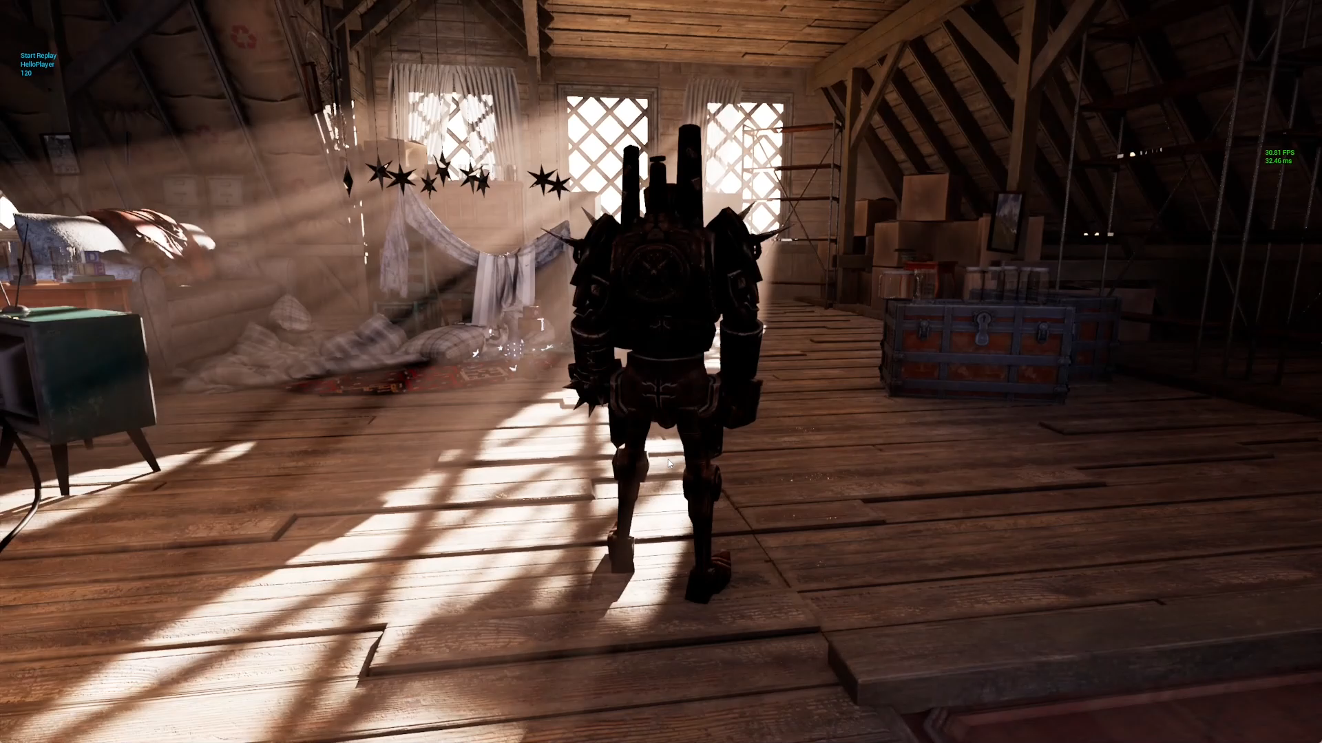
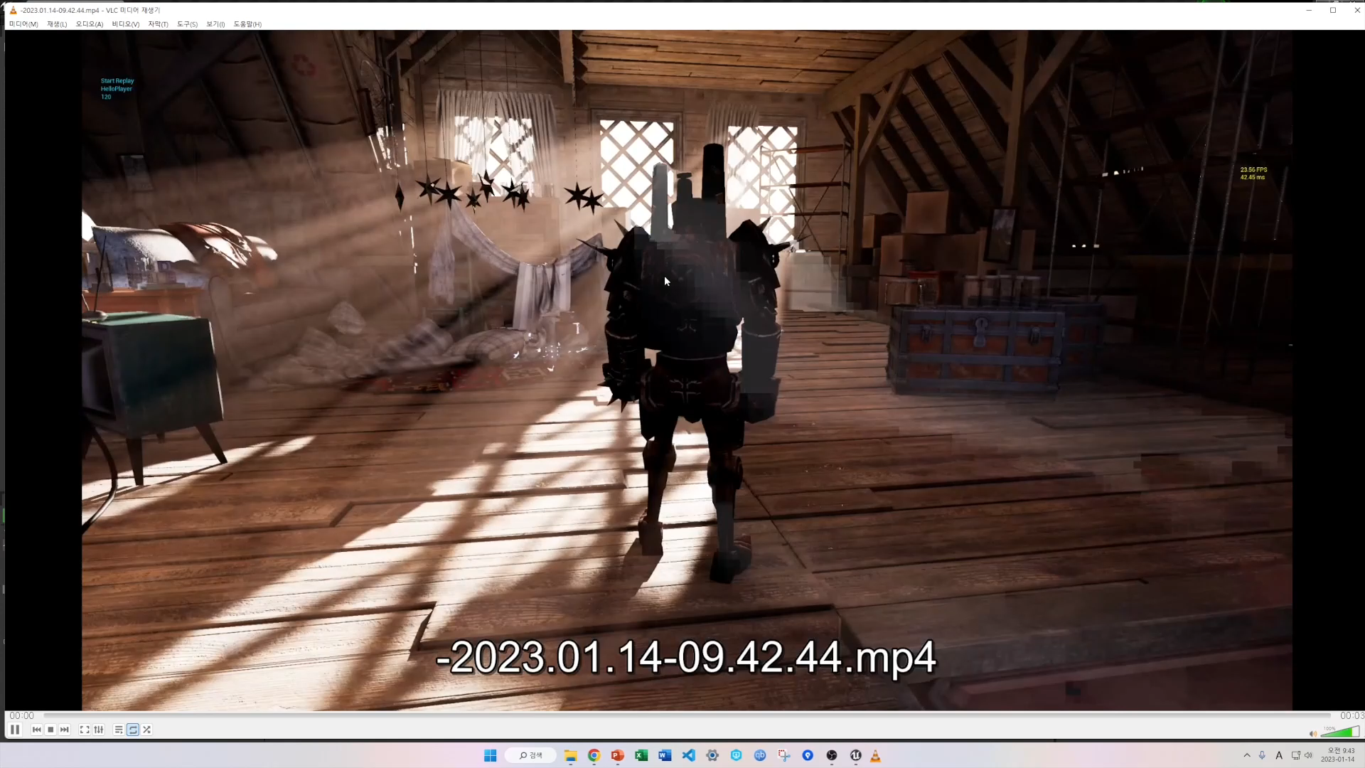
저 프레임 리플레이를 고 프레임 동영상화 하는 기술 개발
- 기술 소개
- ReSTIR GI 알고리즘 적용한 리플레이 렌더링은 프레임 드랍이 일어납니다.
- 프레임 드랍이 일어나는 장면을 프레임 드랍없이 고정된 프레임의 동영상으로 Encoding하는 기능을 개발했습니다.
동영상 Encoding
프레임 드랍이 발생하는 리플레이
(30FPS)
결과 동영상
(120FPS)

Slide 3
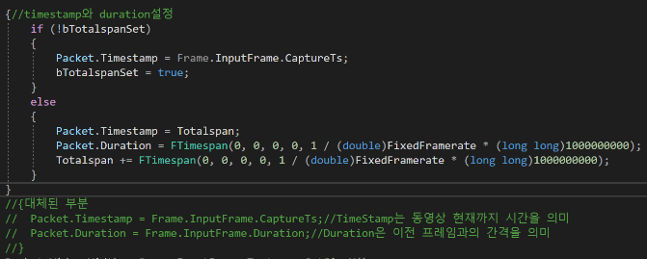
저 프레임 리플레이를 고 프레임 동영상화 하는 기술 개발
- 개발 과정
-언리얼 엔진의 NvVideoEncoder.cpp파일
인코딩 프레임의 Timestamp: 동영상 진행시간
인코딩 프레임의 Duration: 이전 프레임과의 시간차이
Timestamp와 Duration 설정코드를 목표로 하는 동영상 FPS기준으로 세팅하도록 코드를 수정했습니다.
(예시: 120FPS-> Duration: 8.3ms)

Slide 4
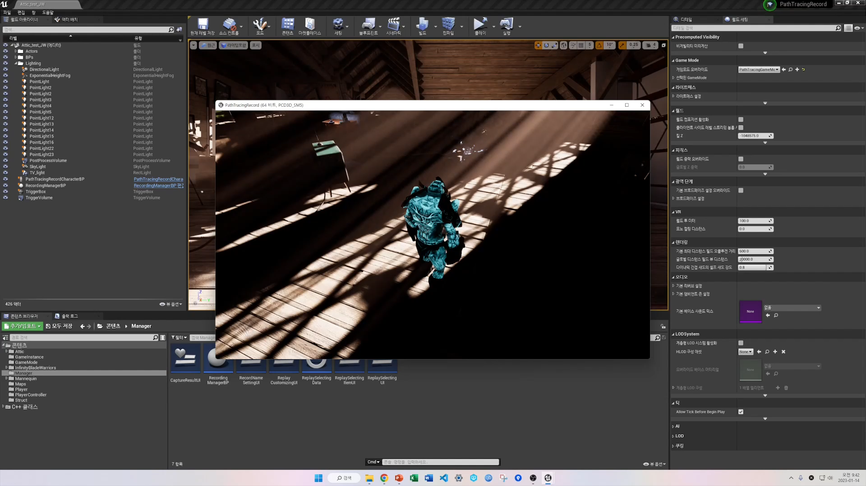
리플레이녹화 데모

Slide 5
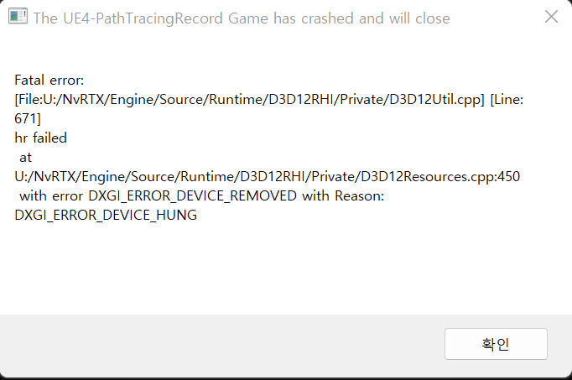
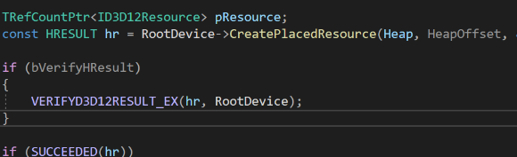
개선중인 문제사항
- 저장되는 동영상의 퀄리티를 높이기 위해 SPP와 Max Bounce값을 높여 봤습니다.
- SPP를 7이상 또는 Max Bounce를 64이상으로 세팅했을때 DXGI_ERROR_DEVICE_REMOVED 에러가 뜨는 증상을 발견했습니다.
- ReSTIR GI알고리즘을 적용했을 때만 발생하는 에러이기에 해당 부분 코드를 분석하면서 버그를
해결하고 있습니다.
->에러 발생지점

Slide 6
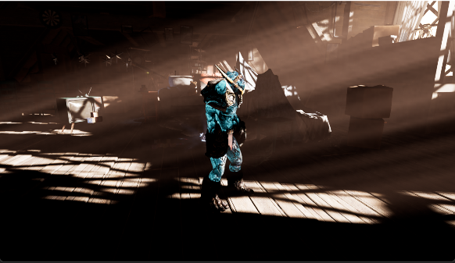
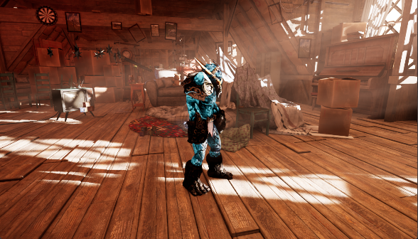
최종 결과물로 보여줄 것
Ray Tracing적용 X 스크린샷
ReSTIR GI적용(SPP:6, Max Bounces 56) 스크린샷
1. 매우 높은 SPP와 Max Bounce설정을 이용한 고퀄리티 리플레이 녹화가 가능함을 보여줄 것입니다.

Slide 7
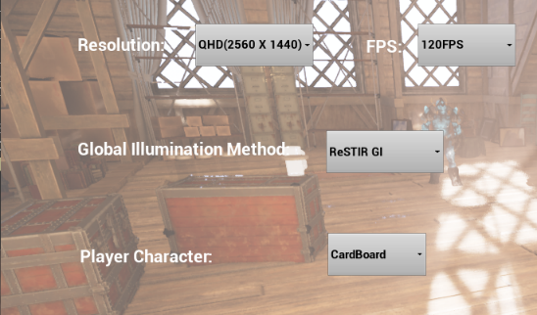
최종 결과물로 보여줄 것
->현재의 리플레이 커스터마이징 옵션들
2. 리플레이 커스터마이징 기능에 광원의 세기조절, 위치조절 기능을 추가해서 플레이어가 원하는 스타일의 리플레이로 커스텀이 가능함을 보여줄 것입니다. (예시: 다른 캐릭터 설정, 낮과 밤 시간대 설정 등등)

Slide 8
Q & A

